Slide 1
2025년 여름 직무부트캠프
Comento_CV
3주차 업무 보고
문동오

Slide 2
CONTENTS
1. 데이터셋을 활용한 모델 학습
2. 객체 탐지 및 패턴 분석 코드 구현
3. 결과 시각화 및 평가

Slide 3
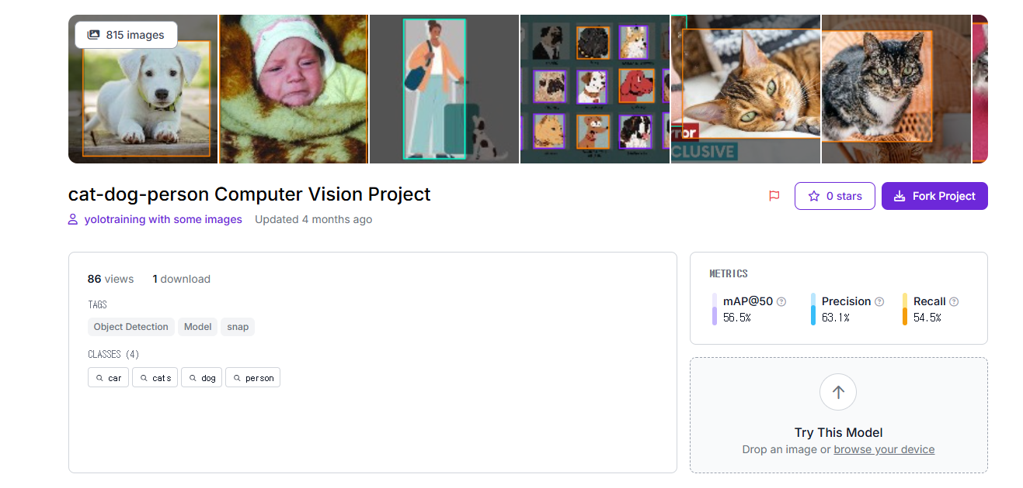
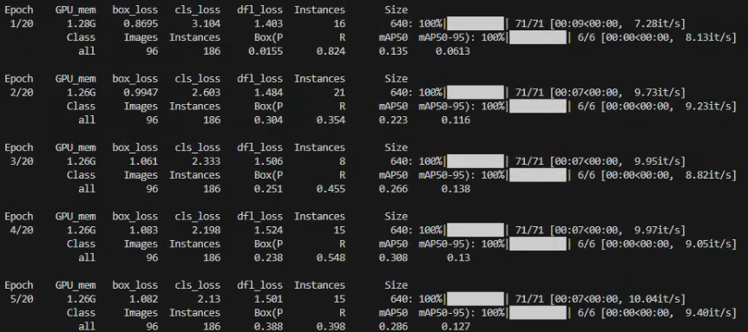
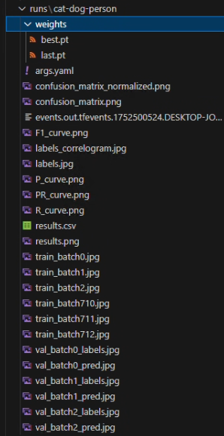
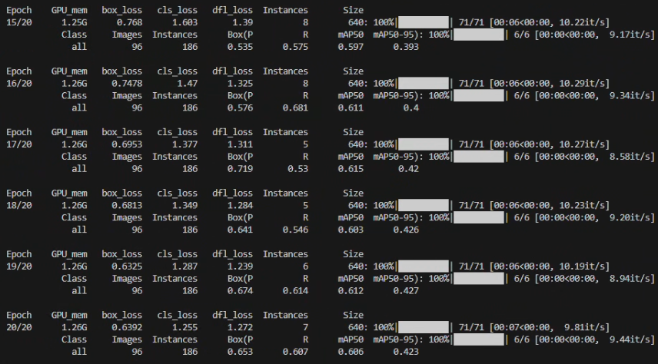
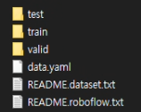
1
1. 데이터셋을 활용한 모델 학습
Roboflow에서 다운로드 한 데이터셋 확인
데이터셋을 Yolov8 모델을 이용해 학습 후 모델 생성

Slide 4
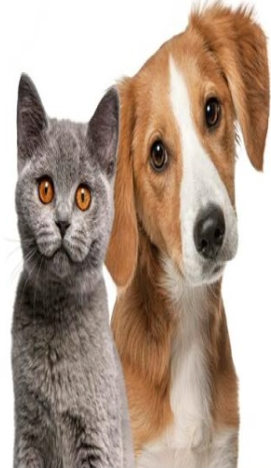
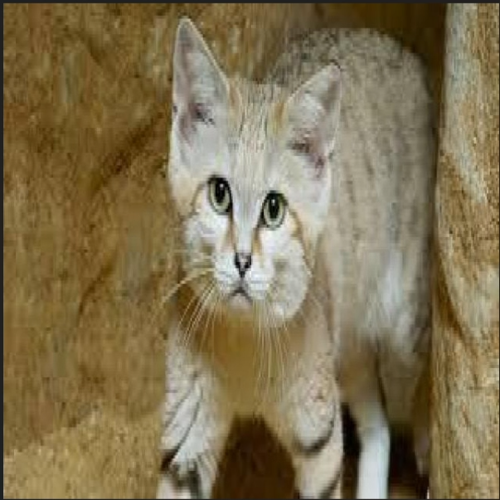
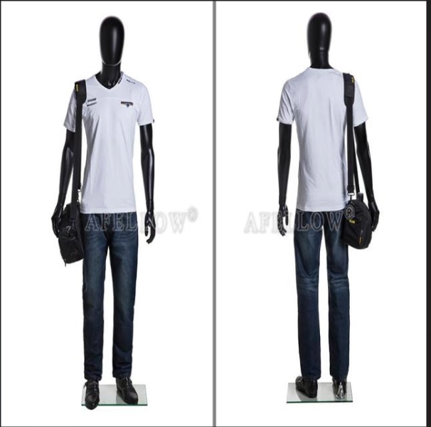
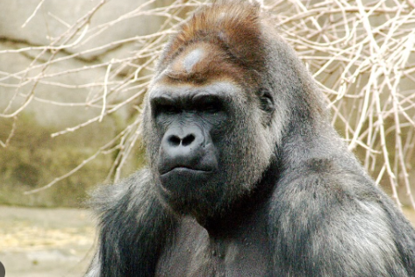




2
2. 객체 탐지 및 패턴 분석 코드 구현
정답: dog or cat
정답: cats
정답: persons
정답: 분류불가
위 결과는 고양이와 강아지가 둘 다 있지만 강아지 크기가 더 커서 예측값이 고양이 보다 강아지가 높아서 강아지로 나온 것 같다.
학습에 사용되지 않은 class의 이미지로 학습된 class중 예측값이 높은 class로 도출된 것 같다.

Slide 5
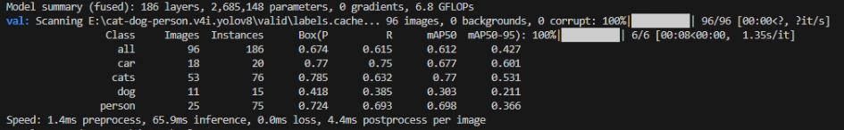
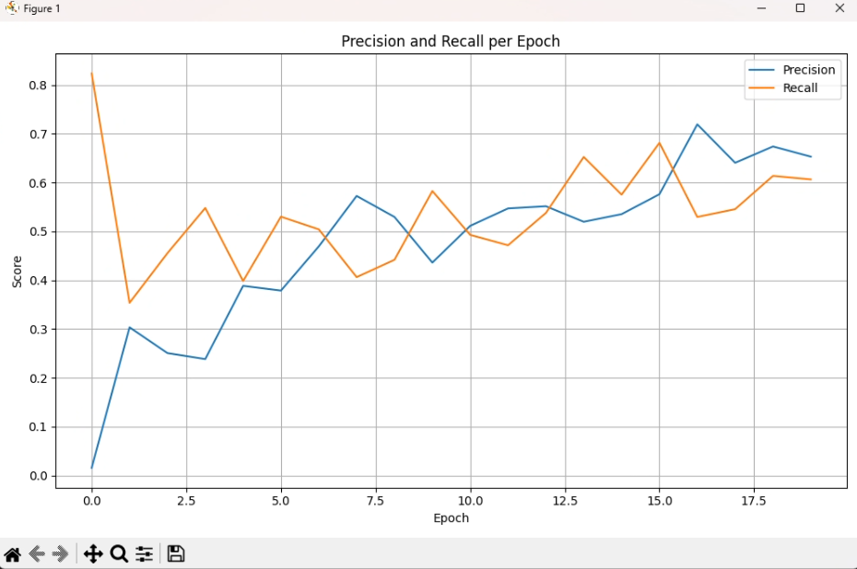
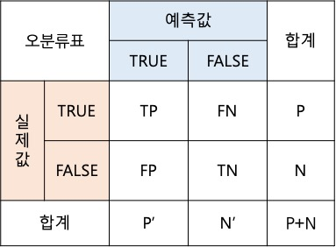
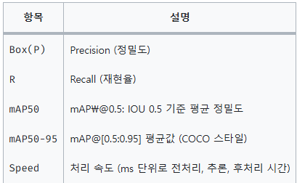
3
3. 결과 시각화 및 평가
metrics = model.val() 출력값
이번 YOLOv8을 이용한 전체 학습 과정 동안 매 Epoch마다 기록된 Precision/Recall 값을 시각화한 이미지이다.
오분류표 Confusion Matrix
metrics = model.val() 용어 정리

Slide 6

감사합니다.

